Slide 1
Object-Oriented and Classical Software Engineering

Slide 2
Chapter 5. 툴의 선택

Slide 3
개요
단계적 정제
비용-이익 분석
분할과 정복
관심의 분리
소프트웨어 척도
CASE
CASE의 전문용어
CASE의 영역
소프트웨어 버전
형상관리
빌드 툴
CASE 기술로 취득한 생산성

Slide 4
5.1 단계적 정제
Stepwise Refinement
단계적 정제는 많은 소프트웨어 공학 기법들이 사용하는 문제-해결기법
“중요한 이슈들에 집중할 수 있게 가능한 한 늦게까지 세부 사항에 관한 결정을 연기한다”
Miller의 법칙(1956)
우리는 기껏해야 한번에 약 7개의 청크(정보위 단위)들에만 집중

Slide 5
5.1 단계적 정제
Stepwise Refinement Mini Case Study
월간 잡지 True Life Software Disasters의 이름과 주소 데이터를 포함하는 순차 마스터 파일을 갱신하는 프로덕트를 설계
세가지 유형의 트랜잭션
Type 1: INSERT (새로운 구독자를 마스터 파일에 삽입시킨다)
Type 2: MODIFY (기존 구독자 레코드를 수정한다)
Type 3: DELETE (기존 구독자 레코드를 삭제한다)
트랜잭션들은 구독자의 이름을 알파벳순으로 정렬
주어진 구독자에 한 개 이상의 트랜잭션이 있다면, 해당 구독자에 대한 트랜잭션들은 삽입을 수정 전에 그리고 수정은 삭제 전에 발생하게 분류

Slide 6
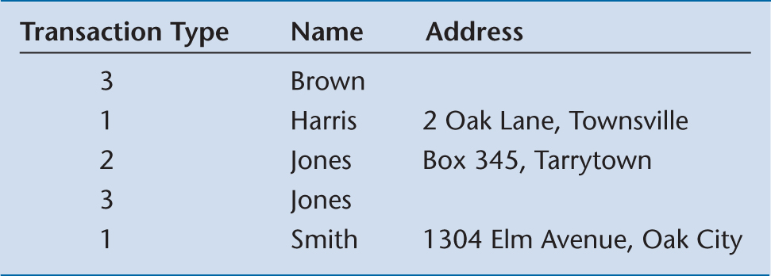
5.1 단계적 정제
순차 마스터파일 갱신용 입력 트랜잭션 레코드

Slide 7
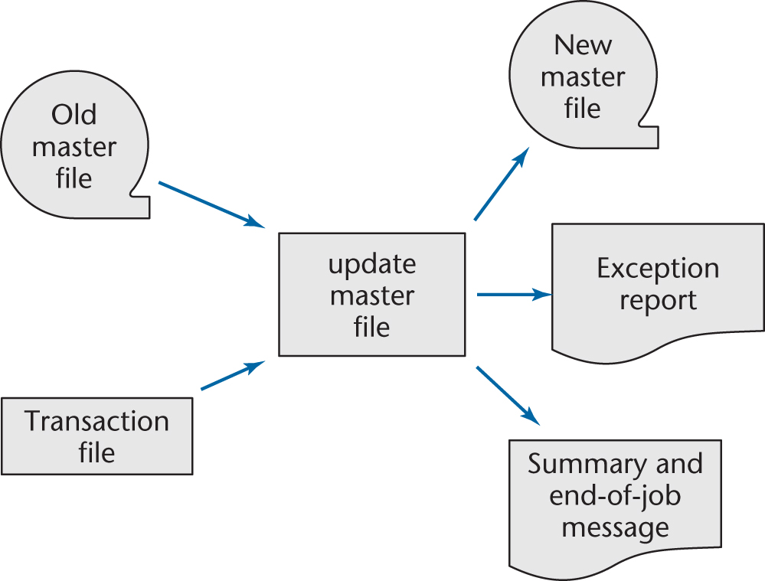
5.1 단계적 정제
Decompose Process
더 이상 상세 검색이 가능하지 않음

Slide 8
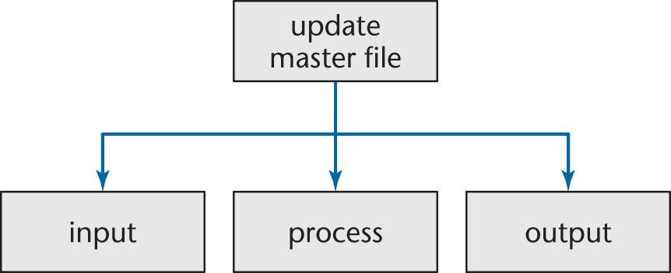
5.1 단계적 정제
첫 번째 정제

Slide 9
5.1 단계적 정제
Stepwise Refinement Mini Case Study
가정
PROCESS가 레코드를 요구할 때 정확한 레코드가 정시에 생성
이 기법은 input과 output를 분리시켜 process에만 집중(다음 슬라이드)

Slide 10
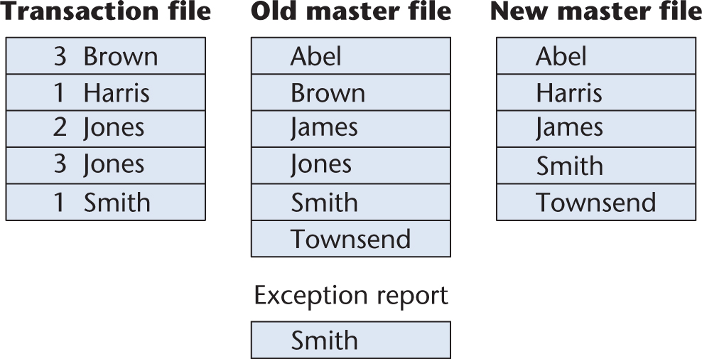
5.1 단계적 정제
Stepwise Refinement Mini Case Study
이 PROCESS는 무엇인가?
Example:

Slide 11
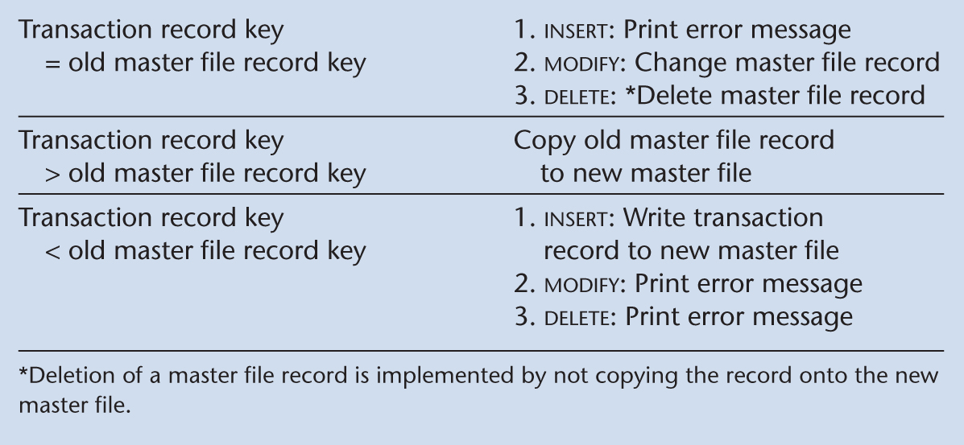
5.1 단계적 정제
Stepwise Refinement Mini Case Study
프로세스의 도식적인 표현

Slide 12
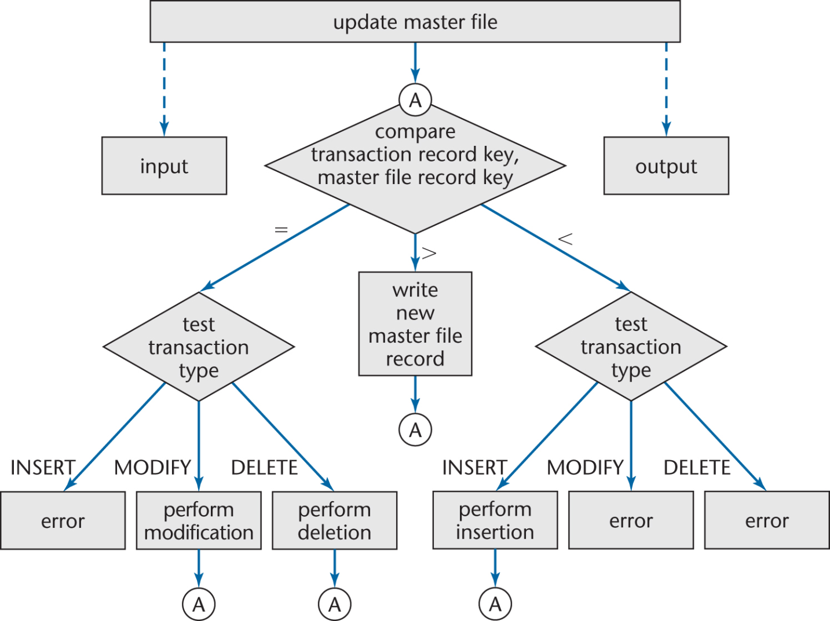
5.1 단계적 정제
두번째 정제

Slide 13
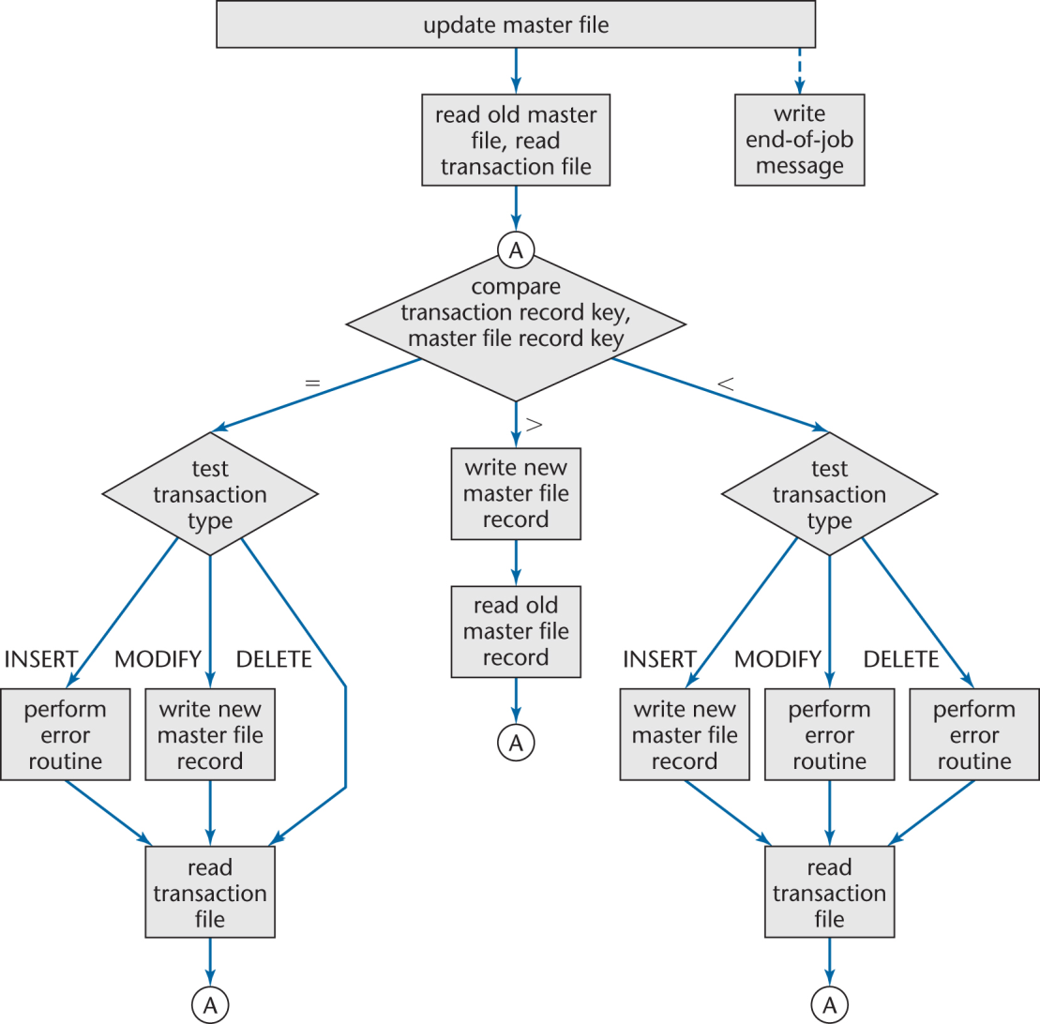
5.1 단계적 정제
세번째 정제
세 번째 설계
주요 결함을 갖고 있음

Slide 14
5.1 단계적 정제
Stepwise Refinement Mini Case Study
세 번째 설계의 주요 결함
Jones를 수정 후 새로운 마스터 파일에 작성
Jones를 수정 후 삭제
하지만 Jones 파일의 올드 마스터 파일이 수정되어 새 마스터 파일에 작성
세 번째 정제의 수정
파일을 열고 닫는 세부사항은 지금까지 무시
초기 단계에서는 무시되지만 추후에는 필수적인 요소
설계 로직이 완료되면 문제 해결
단계 별 처리되는 항목들이 중요

Slide 15
5.1 단계적 정제
단계적 정제의 평가
단계적 정제는
소프트웨어 개발의 모든 워크플로에 사용될 수 있는 그리고 거의 모든 표현으로 사용될 수 있는 일반적인 기법
단계적 정제의 힘
소프트웨어 엔지니어가 현재의 개발 태스크의 관련된 모든 측면들에 집중
고려할 필요가 없는 세부 사항들을 무시하거나 무시해도 되는 것들에 도움
단계적 정제가 갖는 난제
밀러의 법칙은 인간의 정신력에 기본적인 제약이 있음
이슈들이 현재 정제에서 처리되어야 하는지 그리고 최후의 정제까지 연기되어야 하는지를 결정하는 것

Slide 16
5.2 비용-이익 분석
Cost–Benefit Analysis
비용과 미래의 이익을 비교
비용 추정
이익 추정
명확한 모든 상태를 가정

Slide 17
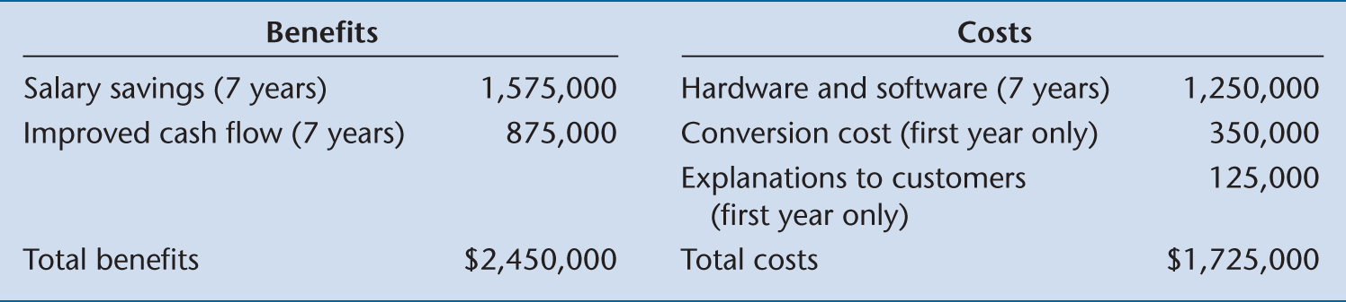
5.2 비용-이익 분석
Cost–Benefit Analysis
Example: KCEC의 고지서 시스템의 전산화 결정

Slide 18
5.2 비용-이익 분석
Cost–Benefit Analysis
유형의 이익들은 측정하기가 쉬움
무형의 이익은 직접 계량화시키는 것은 어려움
무형의 이익을 돈으로 환산하는 실제방법은 가정(assumption)들로 만듦
이들 가정은 항상 이익으로 나온 추정과 연계시켜 설명
매니저는 의사 결정을 해야 하며 이용할 수 있는 데이터가 없다면, 이러한 데이터를 결정할 수 있는 가정들을 만드는 것이 이 환경에서 할 수 있는 최선의 방법

Slide 19
5.3 분할과 정복
Divide-and-Conquer
분할과 정복은 대규모 문제(large problem)를 희망적으로 해결하기보다 작은 문제(sub-problem)로 분해
분할과 정복은 크고 복잡한 시스템을 처리하는 Unified Process에서 사용
분석 워크플로
소프트웨어 프로덕트를 분석 패키지들로 분할
설계 워크플로
구현 워크플로를 위해 서브시스템으로 불리우는, 관리할 수 있는 조각으로 분해하는 것

Slide 20
5.3 분할과 정복
Divide-and-Conquer
분할과 정복의 문제점
이 접근법이 소프트웨어 프로덕트를 어떻게 적합한 작은 구성요소로 분해해야 하는지를 우리에게 말해주지 않는다는 점

Slide 21
5.4 관심의 분리
Separation of Concerns
관심의 분리는 Dijkstra가 1974년 논문에서 처음 제시
소프트웨어 프로덕트를 기능성(functionality)에 관해 가능한 한 거의 겹쳐지지 않는 컴포넌트(component)들로 분할하는 프로세스
관심의 분리가 달성될 때,
회귀 결함들은 최소화
재사용

Slide 22
5.4 관심의 분리
Separation of Concerns
Instances include:
각 모듈내에 최대한의 상호작용(“높은 응집”) - Chapter 7
모듈들 사이에 최소한의 상호작용(“낮은 결합도”) - Chapter 7
정보 은닉(또는 물리적 독립)
캡슐화(encapsulation) - Section 1.9
개념적 독립(conceptual independence) - Section 1.9
3단계 아키텍처(three-tier architecture) - Section 8.5.4
MVC(model-view-controller) 아키텍처 패턴 - Section 8.5.4

Slide 23
5.5 소프트웨어 척도
Software Metrics
소프트웨어 프로세스 초기에 문제를 발견 하는게 불가능
척도(일명 메트릭)는 잠재적 문제에 대한 초기 경고 시스템 역할을 한다. 다양한 척도들이 폭 넓게 사용
Examples:
LOC(Line of code) per month
Defects per 1000 lines of code

Slide 24
5.5 소프트웨어 척도
척도의 다른 유형들
프로덕트 척도(Product metrics)
프로덕트의 크기나 신뢰성과 같은 프로덕트 자체의 어떤 측면을 측정
Examples:
Size of product
Reliability of product
프로세스 척도(Process metrics)
소프트웨어 프로세스에 관한 정보를 추론하기 위해 개발자가 사용
Example:
결함들의 전체 수에 개발시 발견된 결함들의 수에 대한 비율
많은 척도는 주어진 워크플로에 한정
Example:
명세 검토시에 시간당 발견된 결함들의 수

Slide 25
5.5 소프트웨어 척도
5가지 기본 척도
데이터를 수집하는데 관련된 비용도 척도들의 가치를 계산하는데 필요
Size
LOC 또는 9.2.1절의 것과 같은 보다 의미있는 척도
Cost
U.S 달러로 표기
Duration
월 단위로 표현
Effort
person-months (인-월)로 표현
Quality
발견된 결함들의 수로 표현
기본 척도에서 나온 데이터에 근거로 설계 워크플로시 높은 결함율이나 산업체 평균 이하인 코드 출력과 같은 소프트웨어 조직내에 있는 문제들을 식별

Slide 26
5.6 CASE (Computer-Aided Software Engineering)
CASE
CASE의 영역
생명주기 전체를 지원
계획, 계약, 명세, 설계, 소스 코드, 관리, 정보 등과 같은 모든 부류의 문서화 작업
소프트웨어 개발에 연관된 많은 작업들을 수행하는데 도움
CASE가 문서화를 도와주는데는 한계가 있음
소프트웨어 엔지니어들이 소프트웨어 개발의 복잡도 대처나 세부사항을 관리하는데 도움
소프트웨어 개발이나 유지보수에 관한 일은 대신하지 못함

Slide 27
5.7 CASE의 전문용어
Taxonomy of CASE
UpperCASE (front-end tool)
프로세스의 초기 워크플로(요구사항, 분석, 그리고 설계 워크플로들)동안에 개발자에게 도움을 주는 CASE 툴
LowerCASE (back-end tool)
구현 워크플로와 인도 후 유지보수를 도와주는 툴

Slide 28
5.7 CASE의 전문용어
유용한 툴
데이터 사전(Data dictionary)
프로덕트 내에 정의된 모든 데이터의 컴퓨터화된 목록
일관성 체커(Consistency checker)
설계에 있는 모든 항목이 명세 문서에 정의되었는지를 조사하는 툴
보고서 생성기(Report generator)
고서를 만드는데 필요한 코드를 생성하는데 사용
화면 생성기(screen generator)
데이터-캡쳐 화면에 관한 코드를 생성하는 소프트웨어 개발자를 도와주는데 사용

Slide 29
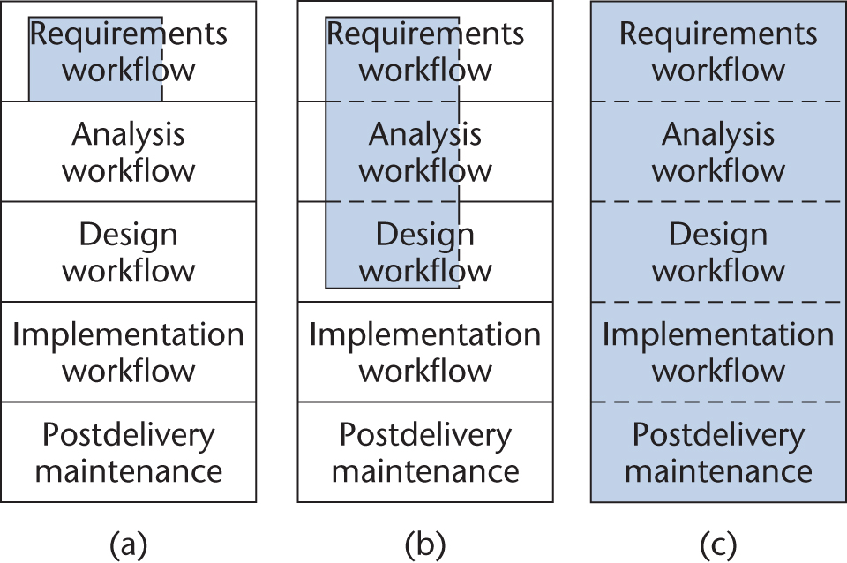
5.7 CASE의 전문용어
Taxonomy of CASE
(a) 툴
(b) 워크벤치
(c) 환경

Slide 30
5.8 CASE의 영역
온라인 문서(1/2)
프로그래머들의 필요
언제나 이용할 수 있는 정확하고 최신의 문서로 보유
온라인 헬프 정보(Online help information)
운영체제(Operating system)
편집기(Editor)
프로그래밍 언어(Programming language)
온라인 프로그래밍 표준(Online programming standards)
온라인 매뉴얼(Online manuals)
편집 매뉴얼(Editor manuals)
프로그래밍 매뉴얼(Programming manuals)

Slide 31
5.8 CASE의 영역
온라인 문서(2/2)
프로그래머들의 필요
E-mail systems
Spreadsheets
Word processors
Structure editors
Pretty printers
Online interface checkers

Slide 32
5.8 CASE의 영역
온라인 인터페이스 체킹(1/5)
온라인 인터페이스 체킹(online interface checking)
메소드가 존재하는지 또는 어떤 방법에서 나쁘게 명시되었는지등을 링크시간에 발견하기 위한 구조 에디터
프로그래머가 선언한 모든 변수의 이름에 관한 정보를 가지고 있기 때문에 프로덕트 내에 정의된 모든 메소드의 이름도 알아야 함
인터페이스 체킹은 대형 프로그래밍에서 중요

Slide 33
5.8 CASE의 영역
온라인 인터페이스 체킹(2/5)
Example
프로그래머가 다음과 같이 호출
average = dataArray.computeAverage (numberOfValues);
에디터는 다음의 메시지를 출력
Method computeAverage not known
프로그래머는 두 가지중 하나를 선택
메소드의 이름을 수정
computerAverage라는 새로운 메소드를 선언
새로운 메소드의 인수를 명시
인터페이스 체킹을 하는 주요 이유는 완전한 인터페이스 정보를 정확하게 검사하기 위한 것

Slide 34
5.8 CASE의 영역
온라인 인터페이스 체킹(3/5)
Example
메소드 q 선언
void q (float floatVar, int intVar, String s1, String s2);
호출은 다음 메시지와 같이
q (intVar, floatVar, s1, s2);
온라인 인터페이스 체킹이 오류 감지
도움 기능
에디터가 도움 기능을 가지고 온라인 정보를 요청
에디터가 각 호출에 대해 인수들의 각 타입을 보여주는 템플레이트(template) 생성
프로그래머는 각 정형 인수를 정확한 타입의 실제 인수로 교체

Slide 35
5.8 CASE의 영역
온라인 인터페이스 체킹(4/5)
온라인 인터페이스 체킹의 주요 이점
인수의 개수가 달라 인수의 타입이 달라 생긴 발견하기 어려운 결함들을 즉시 표시
잘못된 매개 변수의 수
잘못된 유형의 매개 변수
고품질 소프트웨어의 효율적인 프로덕션에 중요
모든 프로그래밍 팀 멤버가 언제나 이용

Slide 36
5.8 CASE의 영역
온라인 인터페이스 체킹(5/5)
구문-중심 에디터
프로그래머는 에디터로부터 벗어나서 컴파일러와 링커만 호출
컴파일 결함들은 없을 수 있지만 컴파일러는 코드 생성을 수행하기 위해 호출
링커도 호출되어 다시 프로그래머는 모든 외부 참조가 온라인 인터페이스 체커가 존재한 결과로 만족되었는지 확인
해결방안은 에디터 내에 운영체제 전반을 통합
에디터가 모듈이 실행하는데 필요한 컴파일러, 링커, 로더, 그리고 어떤 다른 시스템 소프트웨어를 호출하기 위해서 프로그래머가 단일 명령어 입력
GO나 RUN, UNIX의 make명령어 등 그 예

Slide 37
5.8 CASE의 영역
Source Level Debugger(1/3)
Example:
프로덕트 실행 중 다음의 메시지 출력
Overflow at 4B06
or
Core dumped
or
Segmentation fault

Slide 38
5.8 CASE의 영역
Source Level Debugger(2/3)
프로그래머는 FORTRAN 이나 C++과 같은 고급 언어로 작업
기계 코드의 핵심 덤프
어셈블러 리스팅
링커 리스팅
유사한 저급 수준 문서를 조사하라는 요청
이는 고급 언어로 프로그래밍한 전체 이점이 사라지는 효과
소스 수준 디버거는 프로덕트가 실패할 때 프로그래머에게 있을 수 있는 모든 도움의 유형을 제공
UNIX의 dbx는 CASE 툴의 좋은 예

Slide 39
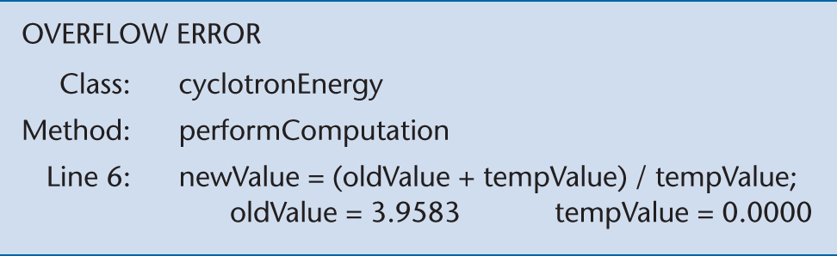
5.8 CASE의 영역
Source Level Debugger(3/3)
전형적인 소스수준의 디버거 출력

Slide 40
5.8 CASE의 영역
Programming Workbench(1/2)
구조 에디티
온라인 인터페이스 체킹 기능
운영체제 프론트 엔드
소스 수준 디버거
온라인 문서화
적절하고 효율적인 프로그래밍 워크벤치를 구성

Slide 41
5.8 CASE의 영역
Programming Workbench(2/2)
워크벤치는 새로운 것이 아님
1980년 후반에 나온 FLOW 소프트웨어 워크벤치가 지원
최소지만 필수적인 프로그래밍 워크벤치로 제안된 것
프로토타입이 실험적으로 생성하는데 수년간의 연구를 요구하지 않음
하지만, 워크벤치를 사용하지 않고 “오래된 방식”으로 코드를 구현하는 프로그래머들이 지금도 존재

Slide 42
5.9 소프트웨어 버전
Software Versions
유지보수 할때 언제나 프로덕트의 두개의 버전이 존재
이전 버전과 새 버전
버전의 두 종류
수정과 변형

Slide 43
5.9 소프트웨어 버전
개정
결함이 산출물에서 발견되었다면 수정
적절한 변경 후 산출물은 두 개의 버전으로
이전 버전과 새로운 버전
새로운 버전은 개정(revision)이라 하며 이전 버전은 폐기되고 수정된 버전이 존재
적응적 유지보수를 수행할 때 변경된 산출물들이 변경
프로덕트가 모형화한 실세계의 부분이 변경 되면 프로덕트에 변경이 가해짐
수정적 유지보수로서 모든 이전의 버전은 보전
이는 인도 후 유지보수동안에 발생하는 것이 아닌 구현 시에 발생

Slide 44
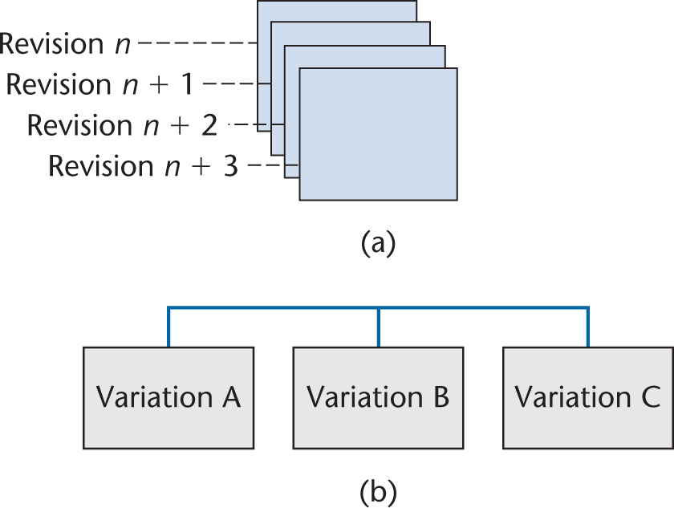
5.9 소프트웨어 버전
변형
운영체제는 프린터 드라이버의 두 가지 변형(variation)을 가짐
공존하기 위해 설계
변형이 필요한
프로덕트가 다양한 운영체제
또는 하드웨어에 포함
모듈의 다른 변형은
각 운영체제와 하드웨어 조합을
위해 생성

Slide 45
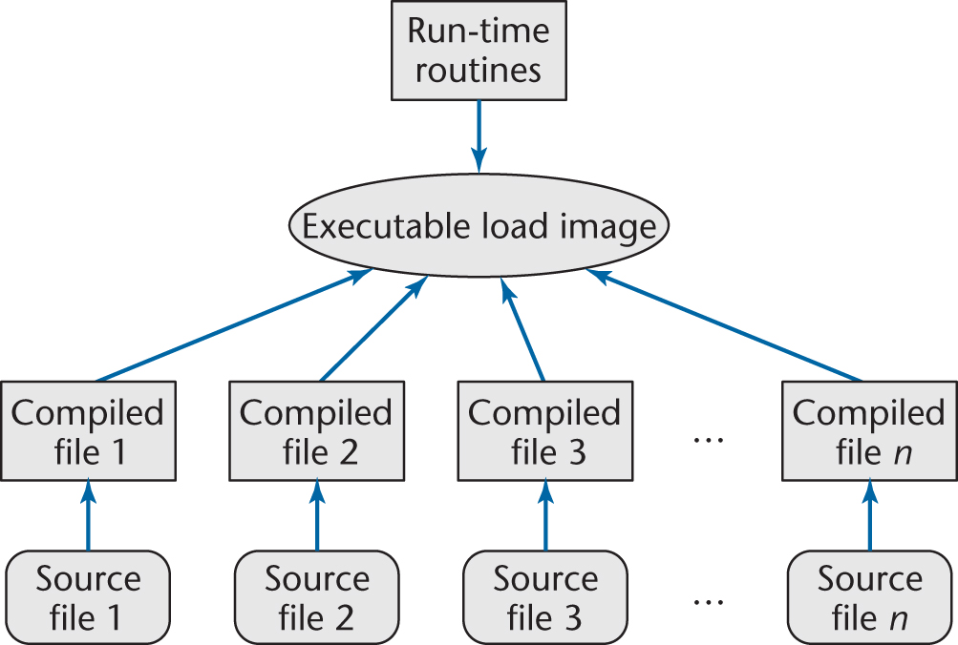
5.10 형상관리
Configuration Control
모든 산출물에 대한 코드는 세가지 형식들로 존재
Source code
Compiled code
Executable load image
형상
완료된 프로덕트의 주어진 버전이 구축된 각 산출물의 명시된 버전

Slide 46
5.10 형상관리
버전 관리 툴
프로그래머는 테스트 데이터의 특정 집합에서 실패한 테스트 보고서를 SQA 그룹으로부터 받으면 실패를 재생성 함
프로덕트의 버전에 어떤 변형이나 개정이 일어 났는지 알지 못함
오류의 근원을 지적하는 방법은 8진수나 16진수로 표현된 로드 이미지로 판단
오랜 시간 소요 때문에 형상 관리툴을 사용
버전 관리 툴은 대부분의 메인프레임 컴퓨터 운영체제들이 지원
공통적인 기법은 파일 이름 자체와 개정번호로 구성된 각 파일의 이름
버전 관리 툴의 처리
Updates
Parallel versions

Slide 47
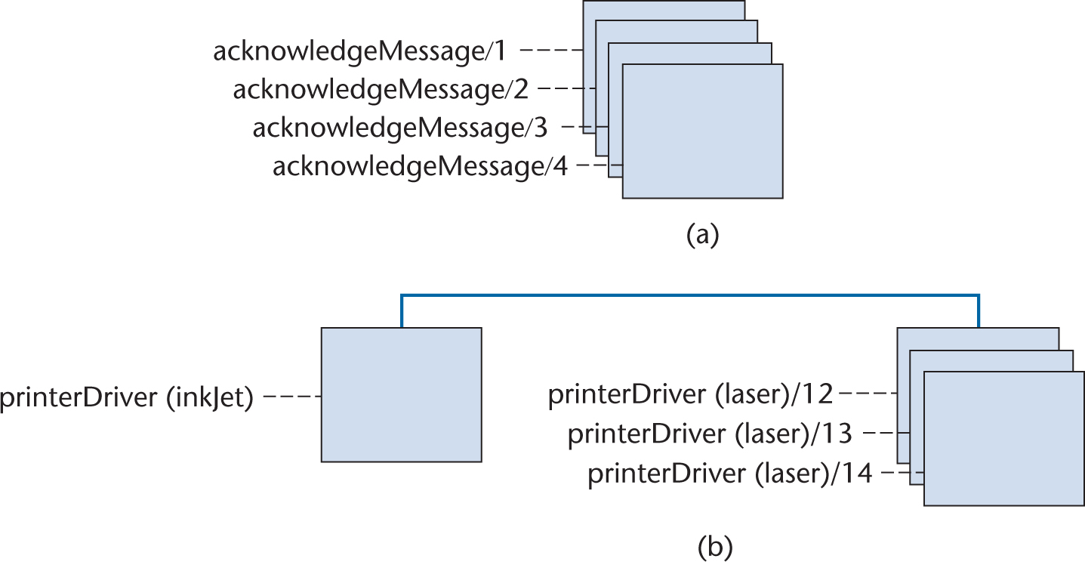
5.10 형상관리
버전 관리 툴
파일 이름, 변형과 버전에 대한 표기법
(a) 산출물 네 개의 개정
(b) 변형의 세 개 개정을 갖는 변형

Slide 48
5.10 형상관리
버전 관리 툴
어떤 다른 변형은 본래의 것을 해당 변형으로 가게 만드는 변경들의 리스트(list)에 저장
이를 델타(delta)라 부름
산출물들의 다중 버전들과 전체 프로덕트를 관리하는데 큰 도움

Slide 49
5.10 형상관리
인도 후 유지보수 동안 형상관리
두명의 프로그래머는 mDual/16라는 모듈을 작업
현재 버전 복사물을 만든 후 결함들에 관한 작업을 시작
첫 번째 프로그래머의 변경
승인된 첫 번째 결함을 수정해서 모듈을 교체 하고 mDual/17로 수정
두 번째 프로그래머의 변경
승인 된 두 번째 결함을 수정해서 모듈 mDual/18을 설치
mDual/17은 첫 번째 프로그래머의 변경만 포함
mDual/18은 두 번째 프로그래머의 변경만 포함되어 mDual/17의 모든 변경은 잃어버리게 됨

Slide 50
5.10 형상관리
기준선
유지보수 매니저의 설정
기준선(Baselines)
개인 작업 공간(Private workspaces)
모든 변경은 프로그래머의 개인 복사본으로 만들어짐
즉, 기준선 버전은 수정하지 않은 상태를 유지

Slide 51
5.10 형상관리
기준선
모듈 mDual/16의 문제 해결
첫 번째 프로그래머
변경 시 동결 후 mDual/16 의 변경
테스트 된 후 결과물로 나온 개정 mDual/17
모듈 mDual/17은 새로운 기준선 버전이 됨
두 번째 프로그래머
새로운 기준선 모듈 mDual/17의 변경시 동결
새로운 개정인 모듈 mDual/18
모듈 mDual/18은 새로운 기준선

Slide 52
5.10 형상관리
개발 동안 형상관리
산물출이 코딩되는 프로세스의 형상관리
프로그래머는 비공식적으로 코딩된 산출물을 즉시 테스트
SQA 그룹에 의해 통과되면 프로덕트에 통합
유지보수 단계의 절차처럼 같은 형상관리 절차의 대상이 됨
SQA의 테스트 통과후 합당하게 형상관리의 대상이 되지 않으면 개발 프로세스를 적절하게 감시 할 수 없음

Slide 53
5.10 형상관리
개발 동안 형상관리
UNIX 버전 관리 툴
sccs
rcs
cvs
사용 형상관리 툴
PVCS
SourceSafe
오픈-소스 형상관리 툴
cvs
Subversion

Slide 54
5.11 빌드 툴
Build Tools
프로덕트의 특정 버전이 링크할 각 컴파일된-코드 산출물의 수정 버전을 선택하는데 도와주는 툴
UNIX make
빌드 툴에서 날짜와 시간 스탬프를 비교
소스 코드
컴파일된 코드
적절한 컴파일러를 필요할때 호출
툴 은 날짜와 시간 스탬프를 비교
컴파일된 코드
실행 로드 이미지
링커가 필요한 경우 호출

Slide 55
5.12 CASE 기술로 취득한 생산성
CASE Tools
CASE 기술 도입 결과의 생산성에 대한 조사를 10개의 산업체의 45개 회사로부터 데이터 수집 (1992)
50%은 정보시스템
25%는 과학분야
25%는 실시간 항공분야
Results
년 년평균 생산성은 9~12%
CASE기술 도입으로 사용자당 $125,000란 비용은 합당하지 않음

Slide 56
5.12 CASE 기술로 취득한 생산성
CASE Tools
CASE 기술을 소프트웨어 조직에 도입하는 이유
개발을 더 빠르게
결함을 적게
사용성을 높게
유지보수를 쉽게
사기 증대

Slide 57
5.12 CASE 기술로 취득한 생산성
CASE Tools
포춘(Fortune)지는 500개회사 중 100개의 개발 프로젝트에 CASE 기술의 효율성에 관한 새로운 연구 (1997)
필수적인 필요 요소
교육훈련
소프트웨어 프로세스
CASE환경의 CMM 레벨 3 이상 사용되어야 한다는 것을 확인
“A fool with a tool is still a fool”

Slide 58
Thank You !

